Slide 1
Three Dimensional Viewing
Li Guiqing
South China University of Technology

Slide 2
Contents (Chap 10)
Viewing pipeline in OpenGL(观察流水线)
Define the coord. systems(坐标系定义)
Derive transform. matrix (坐标变换矩阵)
OpenGL functions (OpenGL函数)

Slide 3
Pipeline of 3D Transform. (三维变换流水线)
局部坐标系 LC
造型变换
world transformation
世界坐标系WC
取景变换
View transformation
视点坐标系
VC
投影变换
Projection transform.
图像坐标系
IC
规范变换
Normalized transform.
规格化设备
坐标系NC
视窗变换
Viewport transform.
屏幕坐标系
SC

Slide 4
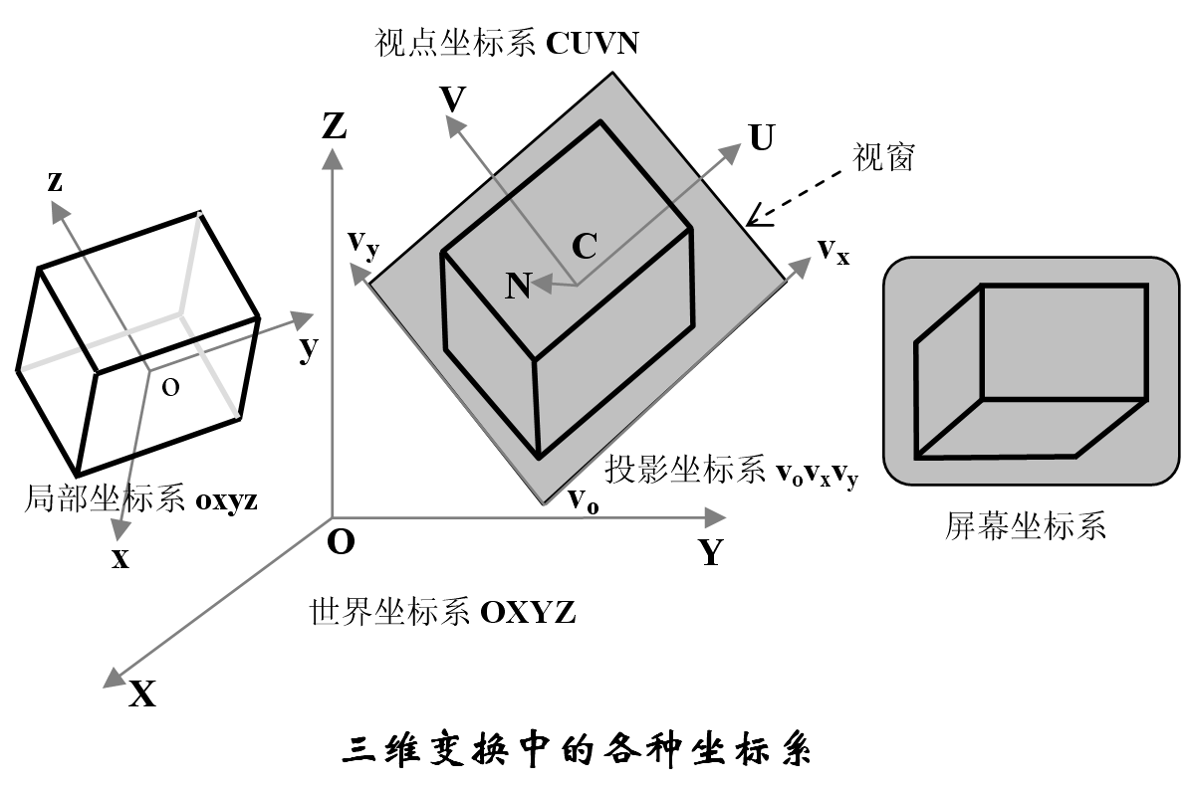
Viewing coordinates (视点坐标)
Viewpoint is defined in world coord. system (视点在世界坐标系中)；
Parameters(参数) (类似拍照)
Viewing direction
(观察方向)
Position of viewpoint
(视点位置）
View up vector
(纵轴方向)

Slide 5

Creation of viewing coordinates (视点坐标系的建立—取景的过程)
Origin (坐标原点) or position of viewpoint:
C=(C_{x}, C_{y}, C_{z})
Viewing direction(镜头朝向) :
由N=(N_{x}, N_{y}, N_{z})定义，与之相反
A vector UP not parallel to N：
UP
Finally
(denoted by U=(U_{x}, U_{y}, U_{z}) , V=(V_{x}, V_{y}, V_{z}))。

Slide 6
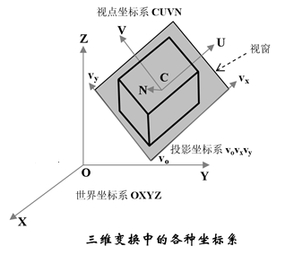
取景变换
C、U、V、N form viewing coord. System
(视见（或观察）坐标系)
Transformation from WC to VC(取景变换)
(x, y, z, 1): WC(世界坐标点)
(u, v, n, 1): VC(视见坐标系点)

Slide 7
Projection transformation (投影变换)
From 3D space to 2D plane
Projection transform. In OpenGL is performed in VC (CUVN). (透视变换)
Two kind of important projections(两种投影)
透视投影(Perspective projection): project rays are shot from a point
平行投影(Orthogonal projection): projection rays are parallel

Slide 8
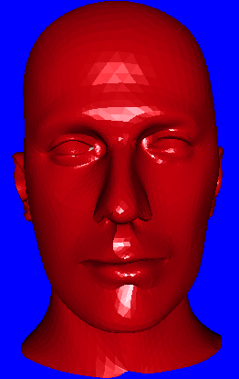
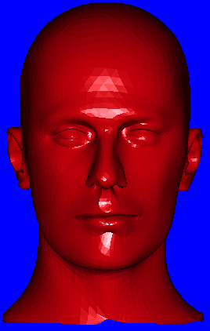
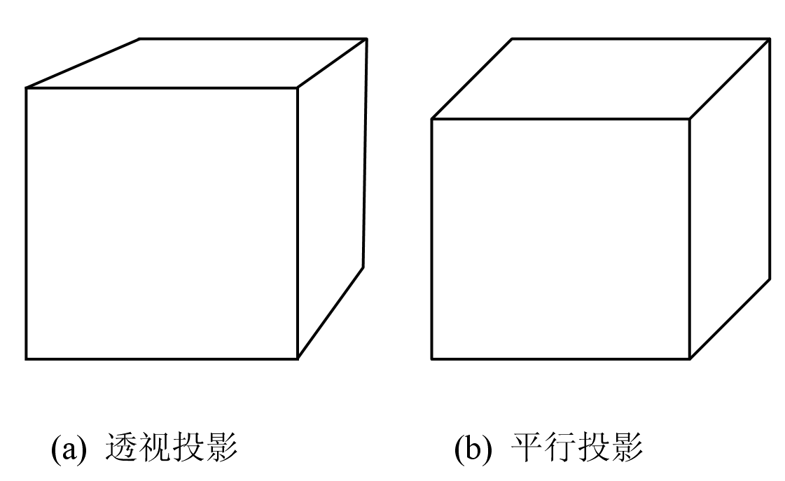
Perspective & orthogonal projection

Slide 9
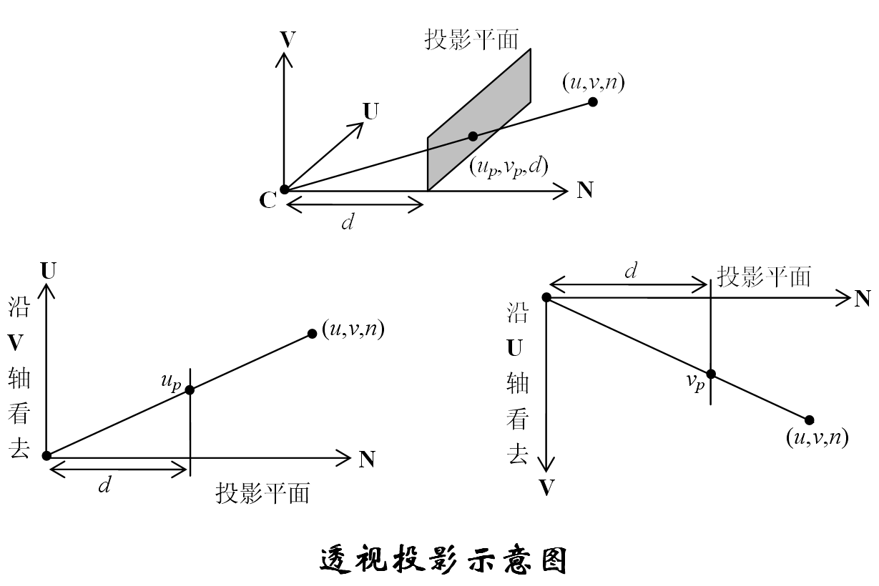
Perspective projection

Slide 10
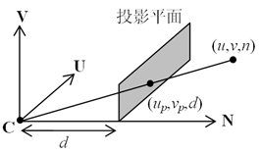
Perspective projection(透视投影)
Projection point(投影点): Select the origin of CUNV (为什么？)
Projection plane(投影平面)：perpendicular to view direction，方程 n = d。
Given (u,v,n) in CUVN, its project on the projection plane (u_{p}, v_{p})

Slide 11
Perspective projection with homogeneous coordinates
Denote the coordinates after projection by (U,V, N,W)，we then have matrix form

Slide 12
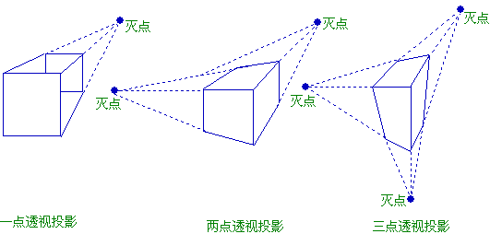
Vanishing points(灭点)
The point at which the projections of a beam of parallel lines intersect (平行线束的投影的交点)
Axis vanishing points: in terms of axis parallel lines (与坐标 轴平行的线交于一点)
一点透视投影
两点透视投影
三点透视投影

Slide 13
Parallel projection(平行投影)
Projection lines are parallel
Projection direction is coincident to N-axis and projection plane is n=0
正投影
斜投影

Slide 14
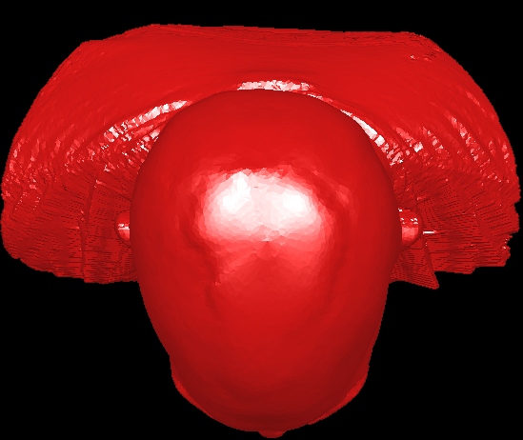
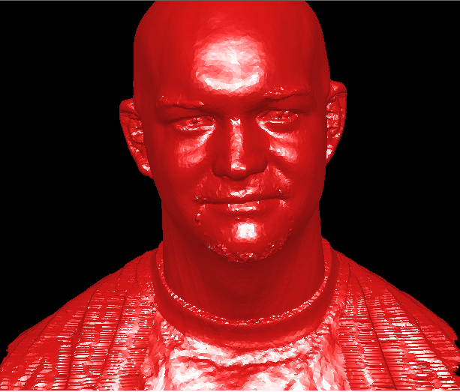
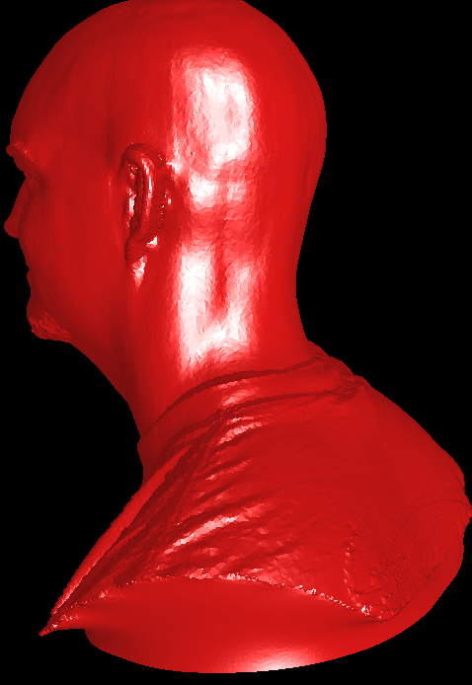
平行投影
三视图: 正视图(front elevation view), 俯视图(plane view), 侧视图(side elevation view)
top
front
side
正轴测投影 Axonometric
等轴测投影Isometric

Slide 15
Summary
Planar geometric projection
平面几何投影
parallel
平行
perspective
透视
Orthographics
正交
Oblique
One-point
斜平行
轴测
Two-point
Top
Axonometric
Cabinet
Three-point
Front
Cavalier
Isometric
Other
等轴测
Other
Side

Slide 16
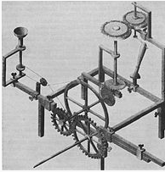
例：OpenGL实现正轴测
如何对世界坐标系中物体建立正轴测投影
可设视点为(a,a,a)
视线方向n为(-1,-1,-1)
up随意取

Slide 17
规格化设备坐标和设备变换
在投影平面上，有一个矩形区域称为视窗
“视域四棱锥” 图中的矩形
物体投影后：二维齐次坐标表示
设备变换
投影后二维齐次坐标除以最后一个坐标分量ω，便得到了规格化设备坐标 (就是从齐次坐标转换为普通坐标)

Slide 18
屏幕坐标系和视窗变换
屏幕坐标系：通常以像素为单位
视窗变换
二维变换：将定义在视窗中的规格化设备坐标转换到以像素为单位的屏幕坐标
扫描转换：将连续的几何物体转换为离散的光栅表示

Slide 19
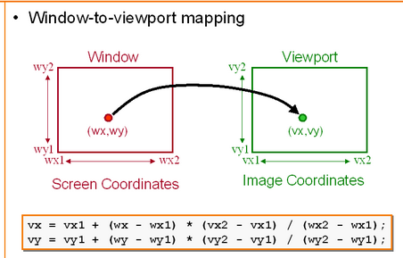
屏幕坐标系和视窗变换

Slide 20
OpenGL视点设置函数
void gluLookAt(
//视点位置
GLdouble eyex, GLdouble eyey, GLdouble eyez,
// 与视点一起定义中心视线方向
GLdouble centerx, GLdouble centery, GLdouble centerz,
// 定义视见体的竖直方向
Gldouble upx, GLdouble upy, GLdouble upz
)

Slide 21
glMatrixMode(mode) - 指定当前矩阵
mode 指定矩阵堆栈为下一个矩阵操作的目标
可选值: GL_MODELVIEW、GL_PROJECTION、GL_TEXTURE.
glMatrixMode设置当前矩阵模式:
GL_MODELVIEW,对模型视景矩阵堆栈应用随后的矩阵操作.
GL_PROJECTION,对投影矩阵应用随后的矩阵操作.
GL_TEXTURE,对纹理矩阵堆栈应用随后的矩阵操作
与glLoadIdentity()一同使用
将当前的用户坐标系的原点移到了屏幕中，类似于一个复位操作

Slide 22
例子：Transformed Cube: cube.c
#include <GL/gl.h>
#include <GL/glu.h>
#include <GL/glut.h>
void init(void) {
glClearColor (0.0, 0.0, 0.0, 0.0);
glShadeModel (GL_FLAT);
}
void reshape (int w, int h) { //处理窗口比例变化情况
glViewport (0, 0, (GLsizei) w, (GLsizei) h);
glMatrixMode (GL_PROJECTION);
glLoadIdentity ();
glFrustum (-1.0, 1.0, -1.0, 1.0, 1.5, 20.0); // 设置视锥
//glFrustum (-w/2, w/2, -h/2, h/2, 1.5, 200.0);
glMatrixMode (GL_MODELVIEW);
}
// void glFrustum(left, right, bottom, top, near, far);

Slide 23
OpenGL视点设置函数
void display(void){
glClear (GL_COLOR_BUFFER_BIT);
glColor3f (1.0, 1.0, 1.0);
glLoadIdentity (); /* clear the matrix */
gluLookAt (0.0, 0.0, 5.0, 0.0, 0.0, 0.0, 0.0, 1.0, 0.0); /* viewing transform */
glScalef (1.0, 2.0, 1.0); /* modeling transform */
glutWireCube (1.0);
glFlush ();
}

Slide 24
int main(int argc, char** argv){
glutInit(&argc, argv);
glutInitDisplayMode (GLUT_SINGLE | GLUT_RGB);
glutInitWindowSize (500, 500);
glutInitWindowPosition (100, 100);
glutCreateWindow(argv[0]);
init ();
glutDisplayFunc(display);
glutReshapeFunc(reshape);
glutMainLoop();
return 0;
}

Slide 25
Agenda
2D transformation
3D transformation
Clipping (lines and polygons)
(线段与多边形裁剪)

Slide 26
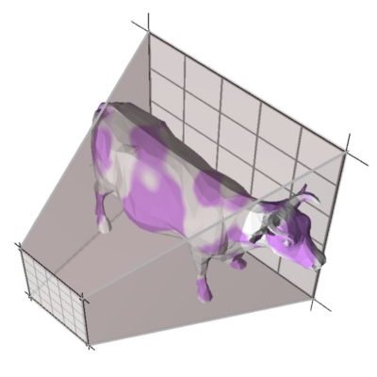
为什么要裁剪？
透视投影中视域四棱锥是指位于“前面”和“后面”之间的四棱台
透视投影时，要剔出位于四棱台外部的物体部分。
平行投影的视域四棱锥的形状一般为长方体

Slide 27
内容 (Chap 8)
二维变换
三维变换
裁剪
二维线段裁剪
二维多边形裁剪
文本裁剪
三维裁剪
关于三维变换与裁剪

Slide 28
三维变换流程图
局部坐标系
造型变换
世界坐标系
取景变换
视点坐标系
投影变换
图像坐标系
设备变换
规格化设备
坐标系
视窗变换
屏幕坐标系
三维裁剪？
二维裁剪？

Slide 29
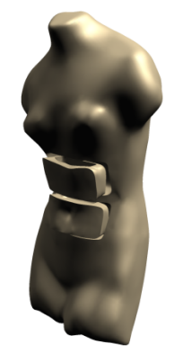
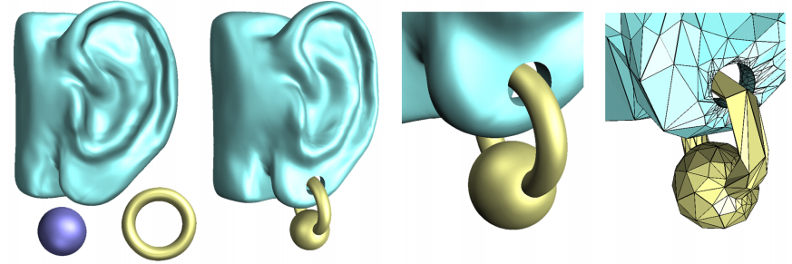
裁剪(Clipping)
确定场景或画面中位于给定区域(2D或3D裁剪窗口)内的部分
还用于图形反走样、隐藏线、隐藏面等算法中
裁剪推广应用：
多面体对多面体裁剪，实体造型布尔运算
在窗口系统中
复制、移动或
删除画面中某
一部分

Slide 30

裁剪
裁剪算法分类：
裁剪窗口的维数：二维、三维
裁剪窗口：规则(矩形、六面体)和不规则的(任意多边形和多面体)
对象类型：点、线、多边形、多面体
实现方式：软件和硬件实现

Slide 31
二维线裁剪
图形裁剪
决定画面中哪些点、线段或部分线段位于裁剪窗口之内。
位于窗口内的点、线段或部分线段被保留用于显示，而其它的则被抛弃。
裁剪效率
需要对大量的点、线段进行裁剪，因此裁剪算法的效率十分重要
如何快速拒绝和接受，而无须求交

Slide 32
二维线裁剪实例

Slide 33
二维线裁剪主要方法
Sutherland-Cohen 裁剪：编码
中点分割裁剪：除以2，移位运算
参数化裁剪与梁友栋-Barsky 裁剪：高效率的裁剪
Nicholl-Lee-Nicholl裁剪：更为精细的判断
……

Slide 34
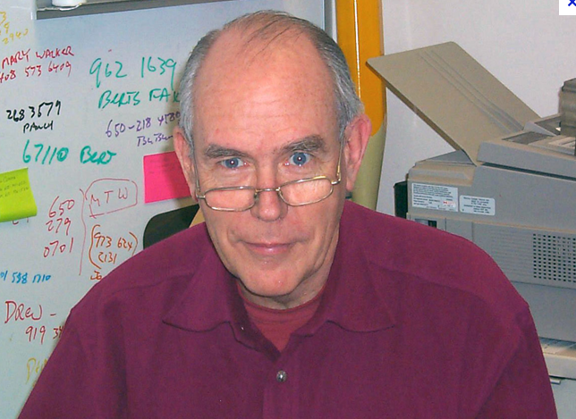
I. E. Sutherland
Ivan Edward Sutherland (born 1938 in Hastings, Nebraska)
Carnegie-Mellon Univ, Caltech, MIT
MIT: Sketchpad, 1963, MIT
1964: 入伍，国防部
Asso. Prof., 1966, Harvard
Prof., 1968, Utah
Dean, 1976, Caltech
Turing Award, 1988

Slide 35
I. E. Sutherland
Ivan Edward Sutherland (born 1938 in Hastings, Nebraska)
Sketchpad, 1963, MIT
Prof., 1966, Harvard
Prof., 1968, Utah
Dean, 1976, Caltech
Turing Award, 1988

Slide 36
In Utah
图灵奖得主Alan Kay，(oriented object programming, graphical user interface)
z缓冲等技术的发明者Edwin Catmull
提出了反走样技术的Frank Crow
开发了Warnock算法的John Warnock，
Gouraud着色技术的发明Henri Gouraud
几何流水线之父Jim Clark等。
Phong光照，B.T. Phong

Slide 37
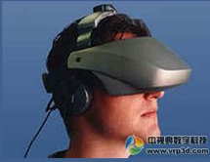
Companies
犹他大学期间创办：Evans & Sutherland现在仍在提供数字影院
发明虚拟现实头盔
Caltech： 1980 Sutherland, Sproull and Associates 咨询公司
被SUN收购
VLSI

Slide 38
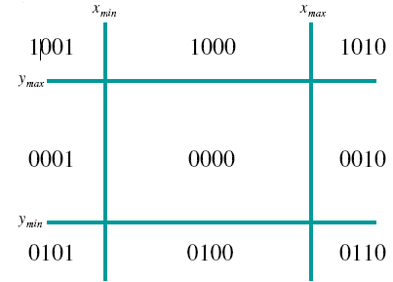
Cohen-Sutherland线段裁剪(8-7)
裁剪窗口为长方形, 裁剪对象为线段
裁剪平面被裁剪窗口分成9个区域
每个区域编码
如图所示.
(outcode)
How to encode?

Slide 39
Computation of Outcodes
已知窗口四条边的方程分别为
y = Ymax; x=Xmin; y=Ymin; x = Xmax
int ComputeOutCode(float x, float y)
{ int code =0;
if y > Ymax then code = 8；
else if y < Ymin code = 4；
if x > Xmax code = code + 2;
else if x < Xmin = code + 1;
return code;
}

Slide 40
裁剪算法v4,pp280
1. 计算线段两端点p1, p2的编码code1, code2;
2. if code1 | code2 ≠ 0 则位于窗口外
3. else if code1 = 0 && code2 = 0 则位于窗口内
4. else {
找到两端点中位于窗口外的一个端点p(设为p1);
依次判断p1位于下面哪条直线外侧
y = ymax, x= xmin, y = ymin, x = xmax{
与外侧直线求交点c, 并把cp段丢掉, p1=c;
计算交点p1的outcode;
}
}
5. 对c到另一端点间的线段重复上述过程直到接受或拒绝;

Slide 41
例
1001
x=Xmax
y=Ymax
0000
y=Ymin
0110
0110
x=Xmin
0000
0000
0000
0110

Slide 42
例

Slide 43
Cohen-Sutherland的改进与扩展
C-S算法依固定次序对裁剪窗口的边进行相交测试, 有可能会求得窗口外的交点. Nicholl等提出了改进:
Nicholl et al. An efficient new algorithm for 2-D line
clipping: its development and analysis.
Siggraph 1987, 253-262.
易于推广到三维裁剪

Slide 44
二维多边形裁剪
简单方法：对多边形每条线段采用线裁剪
适用于线框图显示
不适用于多边形的着色显示
正确的多边形裁剪：结果仍为封闭多边形
可能会并入一部分窗口作为多边形边界
也可能是多个不相连的多边形

Slide 45
二维多边形裁剪实例
输出: 定义裁剪后多边形边界的顶点序列
如何保证裁剪后区域的封闭性
如何确定裁剪后区域的边界

Slide 46
Sutherland-Hodgman多边形裁剪(Section 8-8)
裁剪多边形(裁剪窗口): 凸多边形
被裁剪多边形: 任意简单多边形
(I. Sutherland and G. Hodgman. Reentrant polygon clipping. Communication of ACM, 1974, 17(1):32-42.)

Slide 47
Sutherland-Hodgman多边形裁剪
结果多边形顶点分类
被裁剪多边形的顶点★
裁剪窗口的顶点■
两多边形的交点◎
结果多边形边分类
被裁剪多边形的边(部分)
裁剪窗口的边(部分)
◎
★
■

Slide 48
S-H算法
以裁剪多边形逐边对被裁剪多边形裁剪

Slide 49
每条边情况
输入: 上一条边得到的新的被裁剪多边形
输出: 新的多边形
方法: 按顺序逐个取出多边形的边裁剪, 可能会贡献0, 1, 2个新顶点. 共4种可能情况
1个
1个
0个
2个

Slide 50
缺点与改进
可能包含非多边形内部的窗口边界:需后处理
artifact

Slide 51
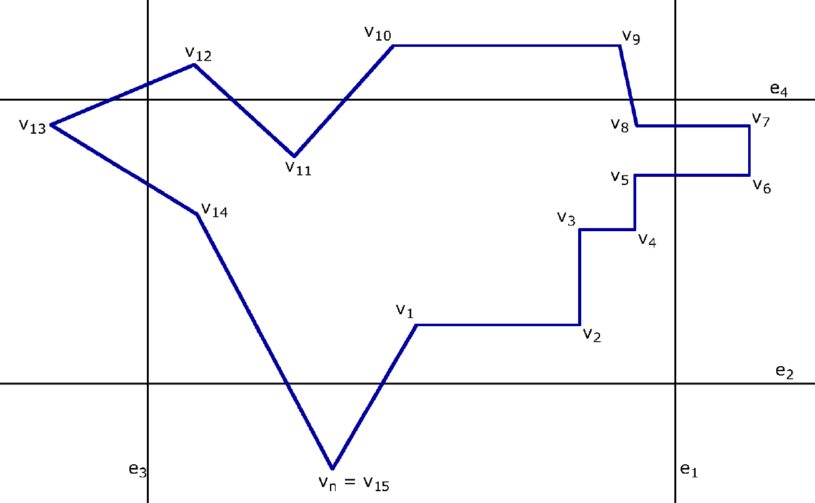
Example: http://public.rz.fh-wolfenbuettel.de/~ludwiga/cg/polygonclipping_example.pdf

Slide 52
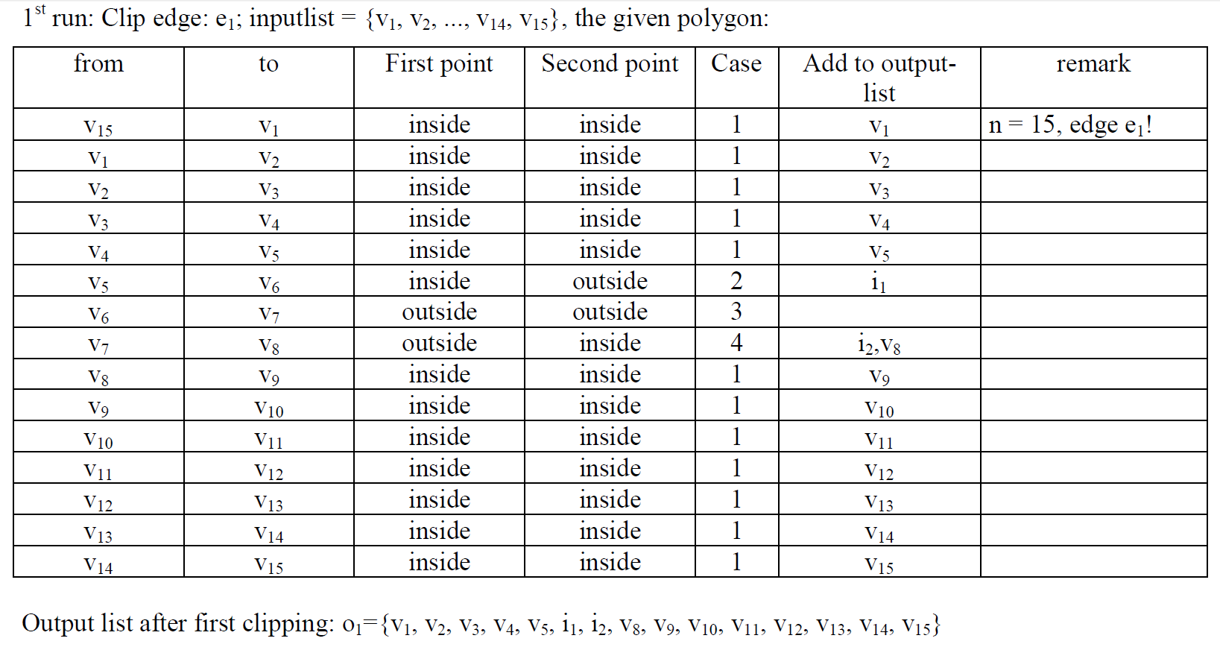

Slide 53
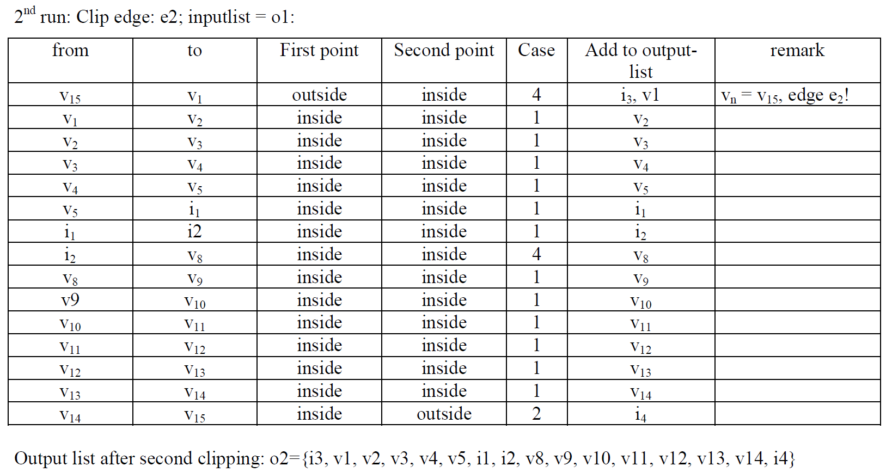

Slide 54
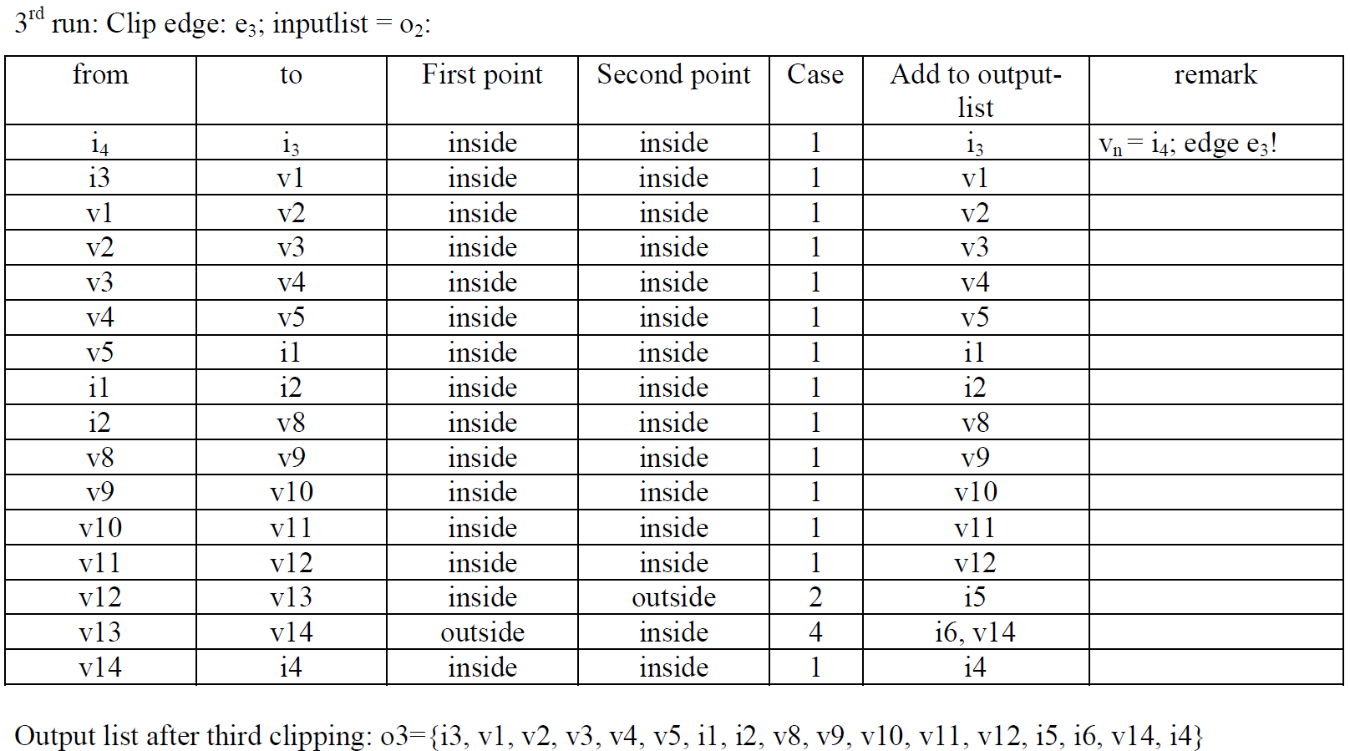

Slide 55
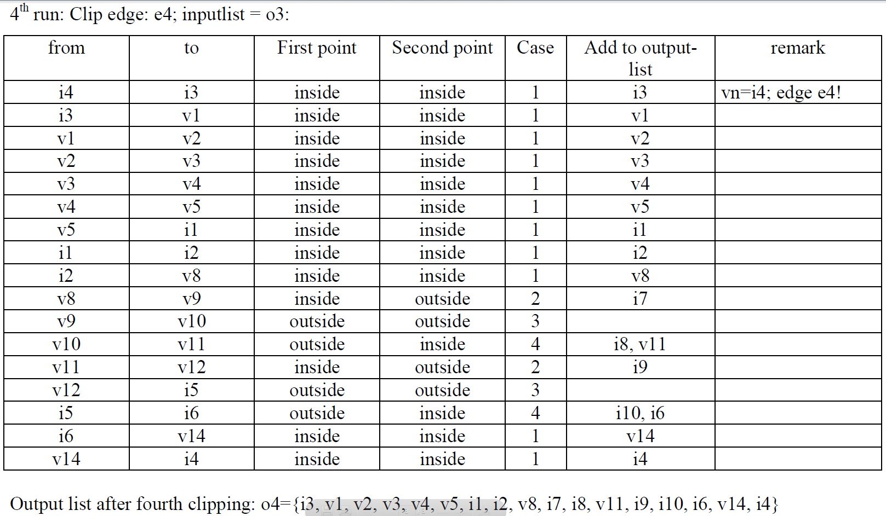

Slide 56
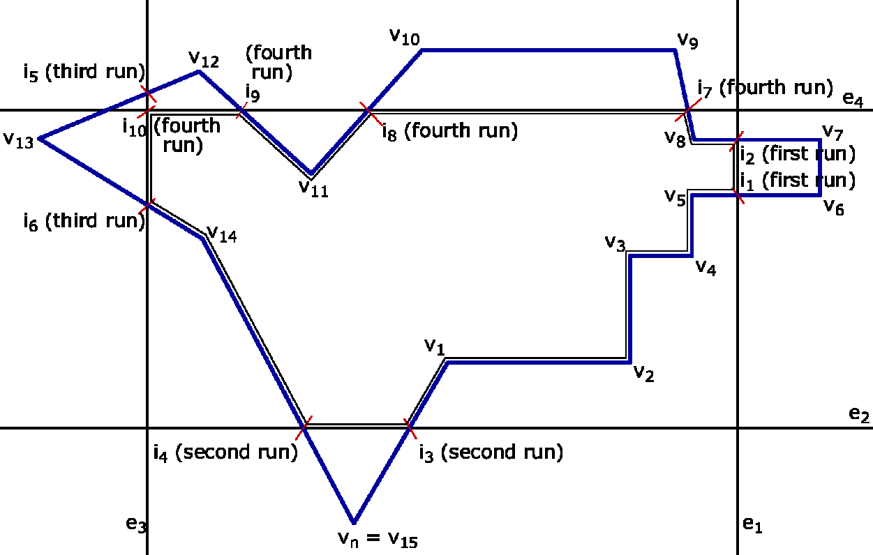

Slide 57
一般多边形裁剪
裁剪多边形为凹多边形
被裁剪多边形为任意多边形
Weiler-Artherton算法
[1] K. Weiler and P. Artherton. Hidden surface removal using polygon area sorting. Siggraph 1997, 214-222.
[2] K. Weiler. Polygon comparison using a graph representation. Siggraph 1980, 10-18.

Slide 58
文本裁剪(Text clipping)
矢量文本裁剪：采用多边
形裁剪算法实现文本的裁剪
点阵文本裁剪：
如果点阵是由软件生成的，点阵式文本的裁剪可以归结为点的裁剪问题；
如果点阵式文本由硬件生成，可作简单处理：字符完全位于裁剪窗口内才显示
裁剪ABC

Slide 59
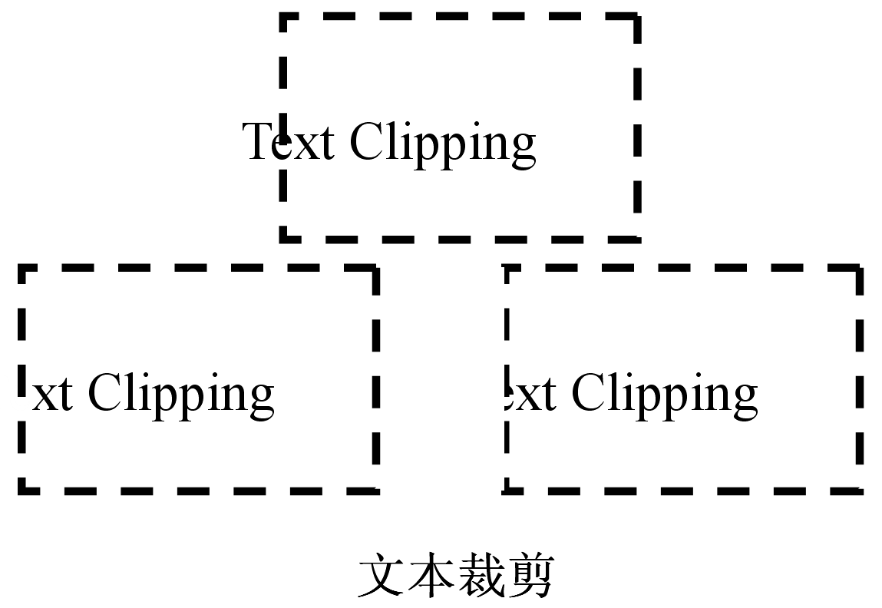
文本裁剪
文本裁剪

Slide 60
三维裁剪
三维裁剪
裁剪对象：线裁剪、面裁剪
裁剪窗口：规范的立方体、视域四棱锥
Sutherland-Cohen、梁友栋-Basky裁剪等算法都可以推广到三维情形

Slide 61
关于三维变换与裁剪
何时裁剪?
投影之前裁剪——三维裁剪
优点：只对可见的物体进行投影，提高消隐效率
缺点：三维裁剪相对复杂
投影之后裁剪——二维裁剪
优点：二维裁剪相对容易
缺点：需要对所有的物体进行投影变换

Slide 62
三维裁剪实例

Slide 63
三维裁剪窗口的规范化
为什么引入规范视域体
简化投影
简化裁剪
规范化变换
将任意视域体变换成规范视域体的变换

Slide 64
三维裁剪窗口的规范化
平行投影：[0,1]×[0,1]×[-1,0] or [-1,1]×[-1,1]×[-1,0]
透视投影：[z,-z]×[z,-z]×[-1,z_{min}]
y
y
-z
-z
平行投影
x
x
透视投影
两种规范化的视域体

Slide 65
总结
二维变换
齐次坐标表示
基本变换
其它变换
三维变换
场景坐标系和造型变换
视点坐标系和取景变换
投影坐标系和投影变换
屏幕坐标系和设备变换
裁剪
二维线裁剪
二维多边形裁剪
文本裁剪
三维裁剪
关于三维变换与裁剪

